Slide 1
MI MUNDO INTERIOR
UN ESPACIO DE ENCUENTRO
Seguimos el viaje hacia el plano espiritual/religioso

Slide 2
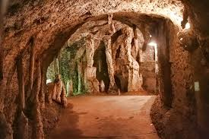
LAS CUEVAS QUE YA VISITAMOS
Repasemos

Slide 3
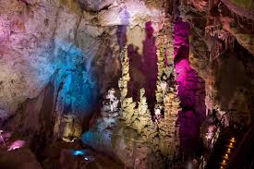
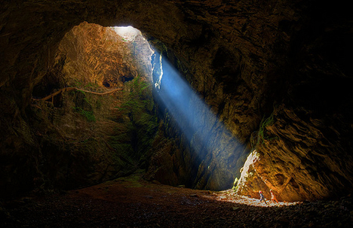
Exploramos el plano psicológico, donde están sus talentos, emociones y sentimientos, deseos… también sus debilidades, carencias y heridas.
El plano metafísico del sentido de la vida que nos impulsa a descubrir el sentido de nuestras existencias y la vocación personal.

Slide 4
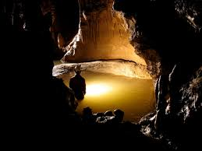
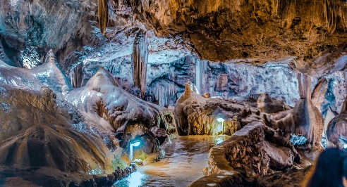
El plano moral o ético: la conciencia que nos mueve a discernir el bien del mal y actuar conforme a valores.
El plano estético que nos lleva a disfrutar y a crear lo bello en el mundo en sus variadas manifestaciones, en las cosas y en las personas.

Slide 5
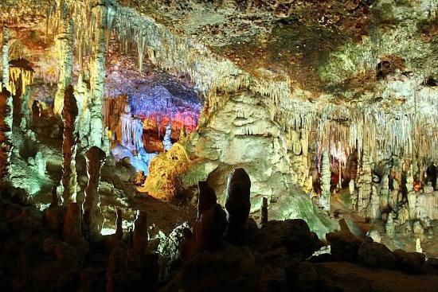
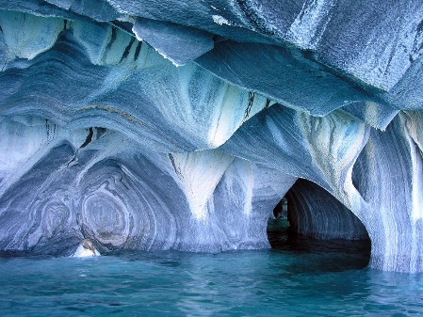
.
El plano contemplativo que nos facilita “mirar bien” la realidad que nos rodea y situarnos en el mundo para actuar sobre él y transformarlo.
El plano espiritual/religioso que nos lleva al descubrimiento de lo trascendente.
¡Hoy nos detendremos aquí un rato más largo!

Slide 6
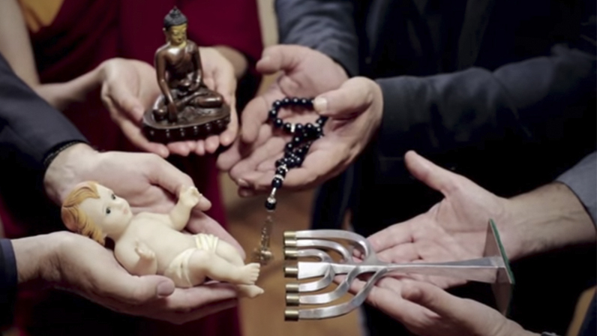
Nos preparamos para explorar esta cueva
Algunas preguntas para compartir lo que sabemos
ESPIRITUALIDAD
¿Qué es la espiritualidad?
¿Qué es la religión?
RELIGIÓN
¿Se puede ser persona espiritual y no ser religiosa?
¿Y viceversa?
¿Qué hay de común en las personas de la imagen?
¿Y de diferente?

Slide 7
¿Cómo podemos definir qué es la espiritualidad?
La expresión de la esencia de nuestro ser… La energía interior que da significado y dinamiza la existencia … La fuerza que nos mueve a orientar nuestros esfuerzos para dar más de nosotros.
Es la primordial de nuestras inteligencias: la que nos permite entender el mundo, a los demás y a nosotros mismos desde una perspectiva más profunda y llena de sentido, integrando interioridad y exterioridad.
La inteligencia espiritual existe en todos los seres humanos. ¿Recuerdan esta cueva? Es como ese boquete abierto que permite la entrada de luz. Está en cada uno achicarlo o agrandarlo… pasar la vida manejando con luces bajas o con luces altas…

Slide 8
Más pistas para comprender nuestro mundo espiritual
¿Cómo percibimos su existencia en nosotros?
Como intuiciones, inquietudes, sentimientos profundos de que hay algo más en nosotros...
Una fuerza que nos mueve sin que sepamos con claridad cómo surge, de dónde viene…
El deseo por saber qué hay detrás del misterio de la vida, y la convicción de algo más allá que nos trasciende y nos hace trascender.
La experiencia de la existencia de Dios, en todo y en nosotros, desde el encuentro con Él.
Un amor hondo vivido con gratuidad, que nos une a toda la humanidad y a la creación entera en la búsqueda del bien común.
Noten que todavía no hablamos del lugar de la religión. Se puede tener una espiritualidad profunda y no identificación con una religión en particular.

Slide 9
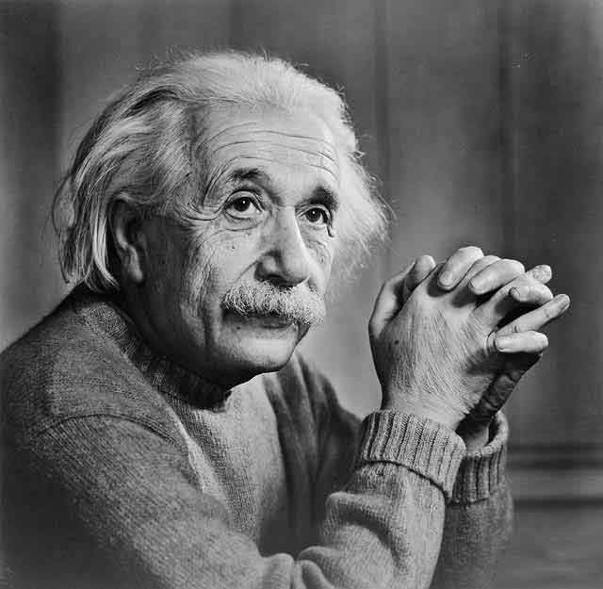
Exploremos y reflexionemos sobre algunas de estas pistas
¿Cómo han experimentado su mundo espiritual otras personas?
Sí… es Albert Einstein, un científico que en el transcurso de sus investigaciones crecía en su mundo espiritual. Nos dice:
“La experiencia más bella y profunda que puede tener el ser humano es el sentido de lo misterioso; el percibir que, detrás de lo que podemos experimentar, se oculta algo inalcanzable, algo a cuya belleza y sublimidad se accede sólo indirectamente y a modo de pálido reflejo”.
Un misterio y un reflejo que se perciben desde el espíritu…
Meditemos ahora sobre estas palabras suyas: “Hay una fuerza extremadamente poderosa para la que hasta ahora la ciencia no ha encontrado una explicación formal… Esta fuerza universal es el AMOR…El Amor es luz, dado que ilumina a quien lo da y lo recibe. El Amor es gravedad, porque hace que unas personas se sientan atraídas por otras. El Amor es potencia, porque multiplica lo mejor que tenemos, y permite que la humanidad no se extinga en su ciego egoísmo. El amor revela y desvela. Por amor se vive y se muere. El Amor es Dios, y Dios es Amor”.
Einstein decía que esta era “su religión”, la que vivía en su interioridad…

Slide 10
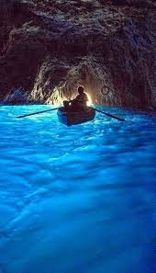
Entremos ahora en la cueva para explorar armados de estas pistas
Miren esta imagen. Súbanse todos, en su imaginación, en un botecito que navega por esta cueva, para explorar sus pasajes y sus hermosos cielos interiores. Van a cerrar los ojos cuando se les diga y por unos instantes traten de sentir el frescor de la cueva, escuchar el silencio de su interior, ver el contraste de luces, oler el perfume de agua limpia… gustar de la experiencia… Apliquen sus sentidos. Cierren sus ojos ahora e imaginen. Su profesor/a les dirá cuando abrirlos para proseguir hacia la última parada de este viaje.

Slide 11
Se pide a los estudiantes que mantengan los ojos cerrados. En tono pausado se les lee esta meditación, con pequeñas pausas donde hay puntos suspensivos.
Están navegando hacia una luz, en aguas tranquilas... Hay silencio y se siente un manto de paz que nos envuelve… No hay prisas… Han viajado por varios planos de su interioridad… ¿Los cinco planos visitados en el pasado encuentro es todo lo que perciben en su yo… o hay algo más? ¿Cómo sienten en su interior ese “algo más”?... Traten de ponerle palabras… aparecen reflejadas en la pared… momento de un selfie…
Recordemos ahora las otras pistas que nos ayudan a percibir la existencia del plano o inteligencia espiritual: una fuerza interna que nos mueve sin que sepamos de dónde surge… un deseo y búsqueda por saber qué hay más allá de la vida… convicción de nuestra trascendencia… experiencias de la existencia de Dios en nosotros y en la creación… contacto y amistad con Dios en nuestro interior… Amor con mayúsculas…. ¿Cuáles de esas pistas sienten con mayor fuerza en el plano espiritual de sus vidas?… No se preocupen ahora por lo que no perciban… simplemente tomen nota… o un selfie!…
Tampoco Einstein o San Ignacio tenía una espiritualidad desarrollada a sus años… Ni la generalidad de los seres humanos… Poco a poco el Espíritu (con E mayúscula) que habita en ustedes, si lo alimentan en el encuentro con Dios y en el Amor, irá haciendo su trabajo…. Se irá agrandando el boquete en la cueva y penetrará cada vez más luz… Lo importante es que valoren y cuiden este plano de su mundo interior, que es el centro de su ser, su CORAZÓN, su ALMA…lo que en definitiva les mueve a trascender. Ahora abran sus ojos para continuar con unas pocas láminas más.

Slide 12
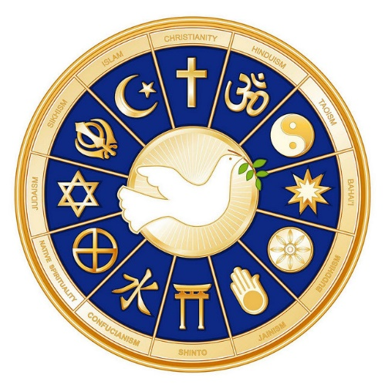
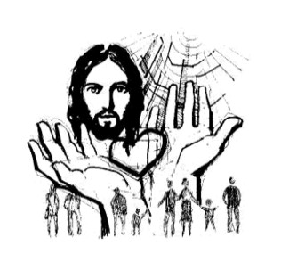
Nuestra religión la vivimos desde la espiritualidad
El espíritu inquieto busca más explicaciones... y las encuentra en una religión que profesa y vive desde la fe. Las religiones son doctrinas constituidas por un conjunto de principios, creencias y prácticas en torno a cuestiones de tipo existencial, ético y sobrenatural, por lo general basadas en textos o historias de carácter sagrado.
Quienes hacemos nuestra la religión católica, la vivimos desde una espiritualidad iluminada por la experiencia de un Dios Amor, que se nos revela en Cristo como “el camino, la verdad y la vida”. Es una espiritualidad que crece en el seguimiento de las enseñanzas de Jesús.
Es espiritualidad de encuentro con Dios en Jesús, animada por la fuerza del Espíritu Santo, que nos mueve a vivir la vida con coherencia y a integrar nuestra interioridad y exterioridad, para construir aquí y ahora un mundo más fraterno y humano para todos.

Slide 13
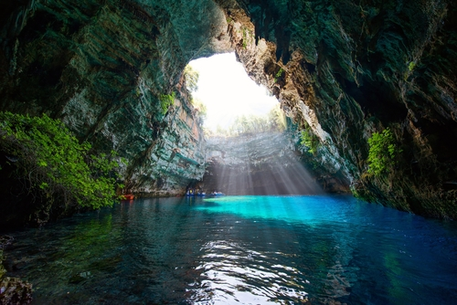
Navegamos hacia el último recinto de la cueva
Seguimos en el botecito viendo luz que señala que vamos saliendo al exterior. Van a cerrar de nuevo los ojos cuando se les diga y por unos instantes traten de sentir que están dentro de este espacio, que van navegando muy lento, disfrutando de la majestuosidad de la naturaleza… de ese maravilloso regalo de Dios… Apliquen sus sentidos. Cierren sus ojos ahora e imaginen. Su profesor/a les dirá cuando abrirlos para terminar el encuentro.

Slide 14
Imaginen la escena donde se encuentran… Están solos en su barquito. No hay nadie más… ¿Se sienten solos en verdad?... Seguramente no… quien disfruta de su vida interior y vive desde su espiritualidad, nunca se siente solo…
Y menos cuando se vive desde la espiritualidad cristiana… Dios está allí…. ¿recuerdan la canción?... Tan cierto como el aire que respiro… cantemos en silencio un poquito…
Dios están en todo ese esplendor y también dentro de ti… El Dios que mueve a amar… ¿recuerdan esa frase ignaciana “buscar y hallar a Dios en todas las cosas”? Y esta otra ¿”en todo amar y servir”?... ¿Ven alguna relación entre ellas?... Piensen… sientan...
Es el Dios Amor que se nos reveló en Jesús… que vivió entre nosotros y sigue estando con nosotros… iluminándonos el camino de la verdad y la vida… ¿Cómo sientes a Jesús?... ¿Te acompaña en el bote?... De lo que conoces de Él, ¿qué crees te diría en estos momentos?, ¿qué palabras tendría Jesús para ti?... Imagina que tomas el teléfono y aparecen allí dos mensajes de whatsapp escritos por Jesús… léelos… Haz el esfuerzo de imaginar qué palabras te diría ese Jesús amigo ante los problemas que tienes, lo que sientes y vives hoy…
También Dios está en ti con la fuerza de su Espíritu… Espíritu Santo que renueva, que sana por dentro, que da fuerzas… y como se desprende de las Sagradas Escrituras, nos comunica los frutos preciosos del amor… la alegría… la paz… Imaginen cómo se sienten envueltos por ese manto de amor… alegría… paz… Traten de percibir ese estado en su cuerpo…. Y en su espíritu…. No hay prisas… Con estos sentimientos, ahora se toman el último selfie imaginario… y abran sus ojos para terminar el encuentro

Slide 15
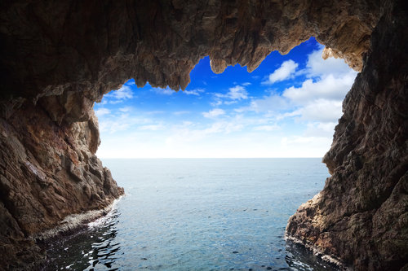
Salimos de la cueva y terminamos este viaje al encuentro de nuestro interior.
Se nos presenta un horizonte de vida. Está en cada uno trazar el rumbo que toma el botecito en el que navegamos. Con nuestra interioridad a cielo abierto, para seguirla explorando, para crecer desde allí, para vivirla y desde allí vivir…
Compartamos en la clase las experiencias de esta última etapa de nuestro viaje

